Slide 1
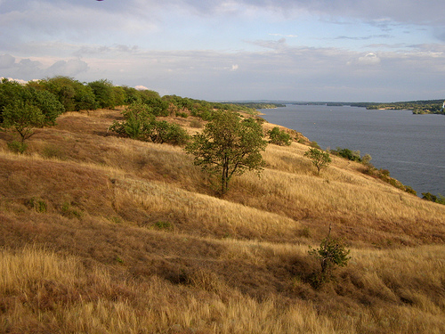
Наш край на початку ХХстоліття
Підготувала:
Сало Альона

Slide 2
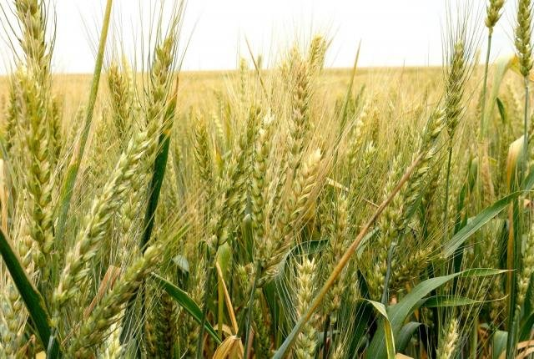
Сільське господарство

Slide 3
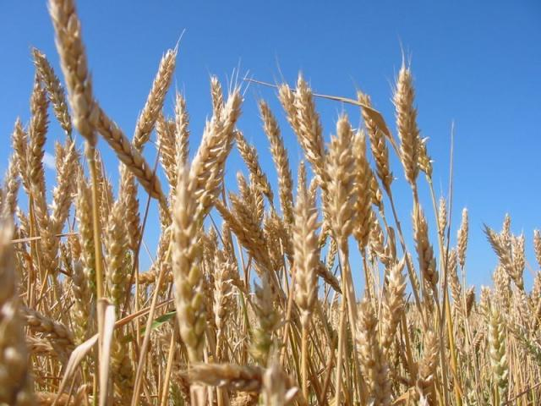
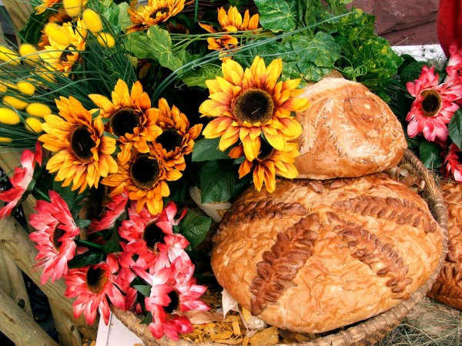
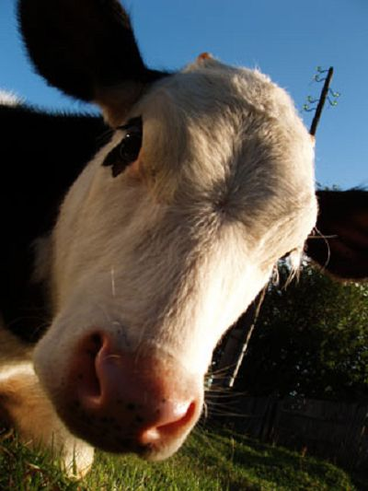
Сільське господарство Запорізького краю починає змінювати свої пріоритети. Традиційне скотарство все більше поступається землеробству. Збільшення кількості робочих рук надало можливість освоювати цілинні землі, зростає площа посівів, переважна більшість господарств починає вирощувати зерно на продаж. Зернові поступово зайняли 50 - 75 % зораних земель. Зростання цін на зерно, підвищення попиту на нього підштовхували до вдосконалення знарядь праці. Звичайними у господарстві селян стають жниварки, сіялки, віялки, у кінці ХІХ ст. парові молотарки та плуги.

Slide 4

Економіка

Slide 5
Промисловість Запорізького краю на початку ХХ ст. продовжує розвиватися, збільшуються прибутки. Криза характерна у цей період для промисловості Російської імперії не торкнулася нашого краю тому що: промисловість тут мало пов'язана з державними замовленнями;переважна кількість підприємств була пов'язана з землеробством, яке продовжувало бурхливо розвиватися.

Slide 6
У 1903 створено акціонерне товариство "Лепп і Вальман". Його основний капітал 1,5 млн. Випускали жатки, молотарки, віялки, сіялки, маслобійки.

Slide 7


Slide 8
Розвиток залізниць стимулює торговий обіг: у 1902-1904 рр. до Бердянська привезли залізницею 20 млн. пудів товарів, шляхами 1,7 млн.; 295 тис. водним. Товар реалізовувався 550 торговельними підприємства Бердянська. Обіг торгівлі досягав десятків млн.

Slide 9
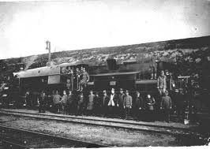

Slide 10

Культура

Slide 11
На початку ХХ століття культура України, з одного боку, продовжувала розвивати народні, демократичні традиції XIX століття, а з іншого — йшов активний пошук нових форм, використання досягнень інших національних культур.

Slide 12

Також початок сторіччя характеризувався прогресом в галузі музичної культури. Формується національний стиль, який об'єднує динаміку фольклорної виразності і найкращі традиції класики.

Slide 13
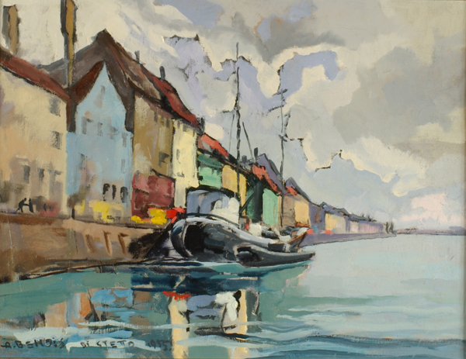
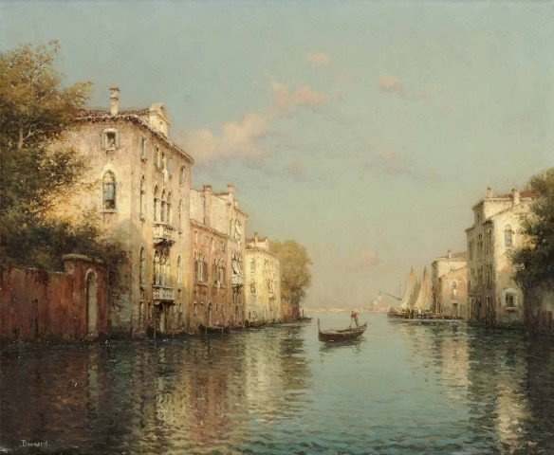
В Україні в галузі живопису і графіки активно працювали такі майстри, як О. Мурашко, О. Новаківський, І. Труш, П. Ковжун

Slide 14

Традиційні тенденції в царині літератури — романтизм і неореалізм поєднувалися з розвитком футуризму, символізму. Так, фахівці виділяють «нову школу» української прози

Slide 15
Джерела інформації
Воропай П. Звичаї українського народу. — К.:Оберіг, 1993. — 590 с. Гріненко Г. В. Хрестоматія по історії світової культури. — М.: Юрайт, 1998. — 669 с. Грушевський М. С. 'Нарис історії українського народу. — К.:Либідь, 1991. — 398 с.

Slide 16
Дякую за увагу)

